Slide 1
INTRO cultuur van het moderne ( 1900-1945)
Vergelijk
kunst uit de cultuur van de burger
kunst uit de cultuur van het moderne

Slide 2
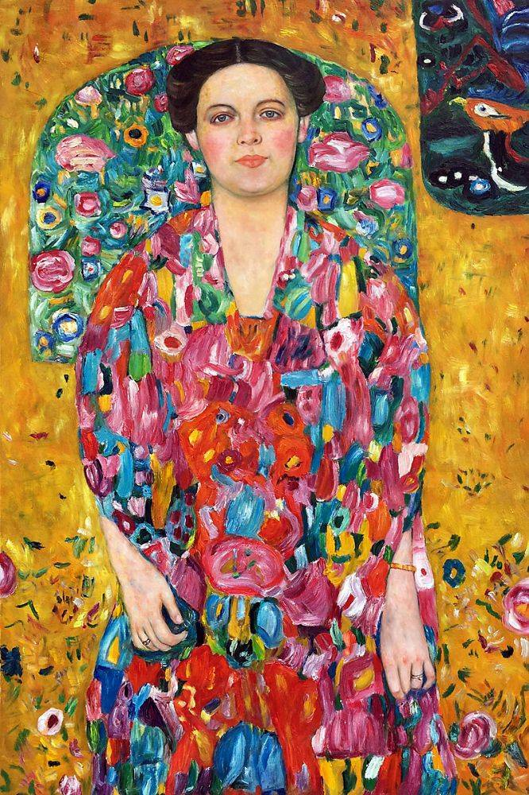
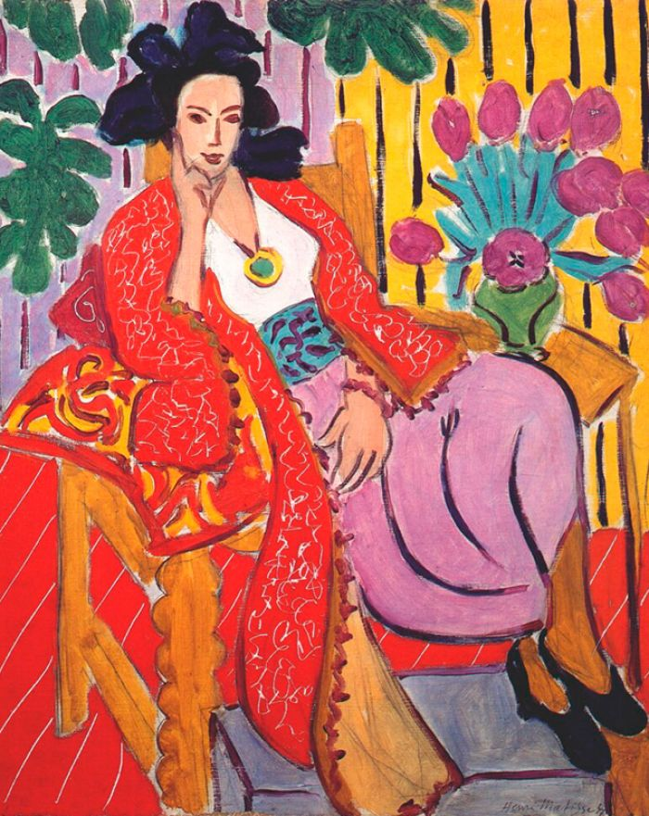
1. Wat hoort er niet bij ?
B
C
A

Slide 3
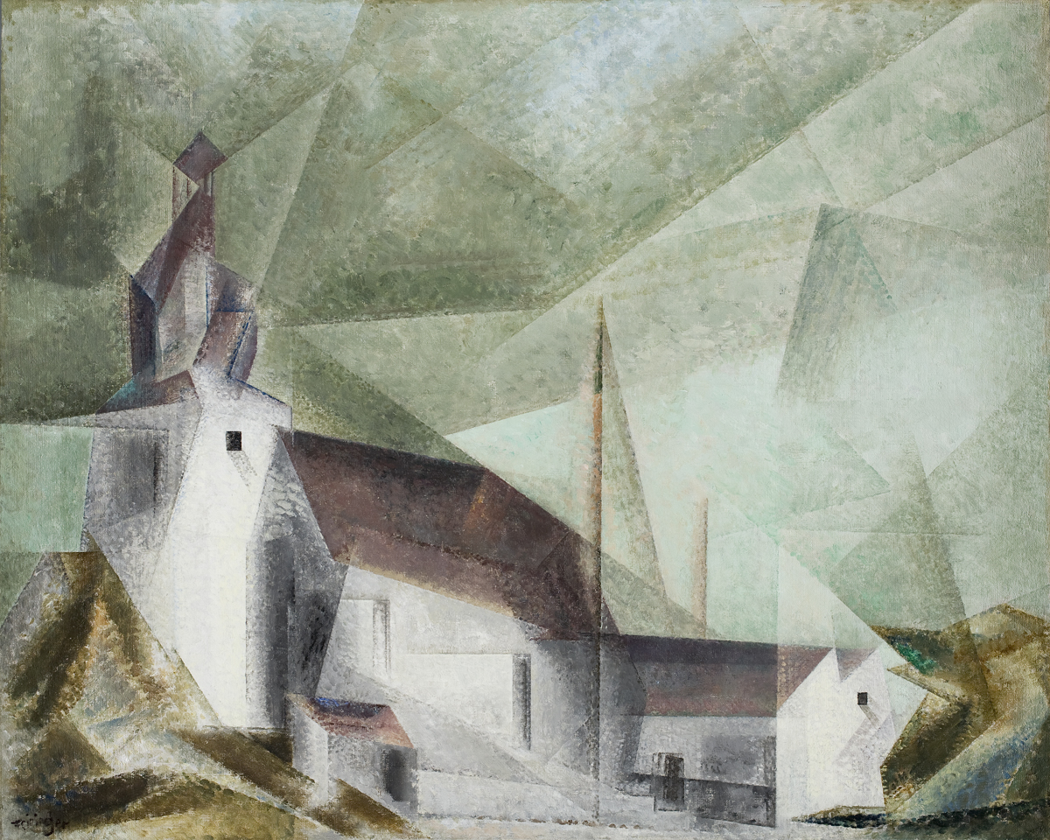
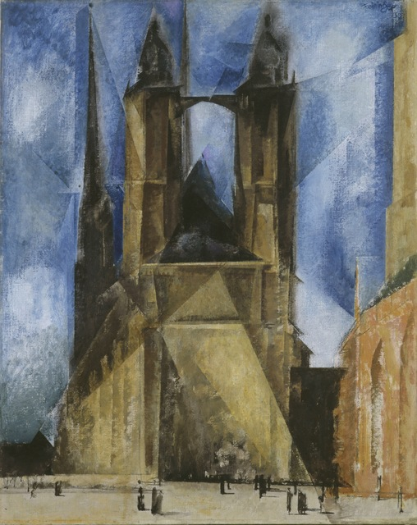
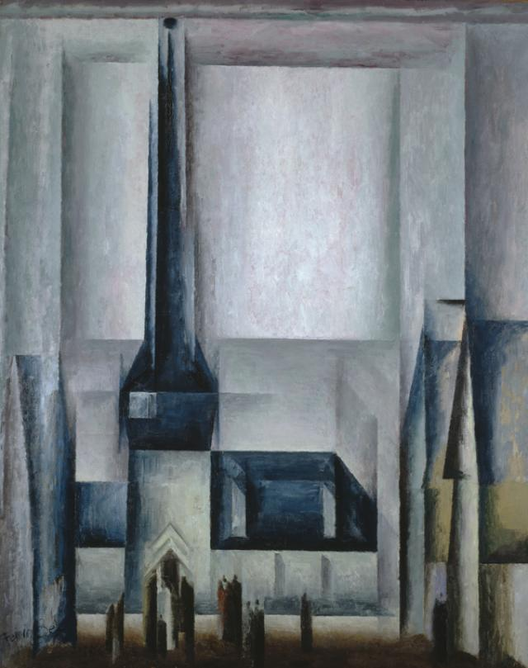
2. Stadsgezicht: wat hoort er niet bij ?

Slide 4
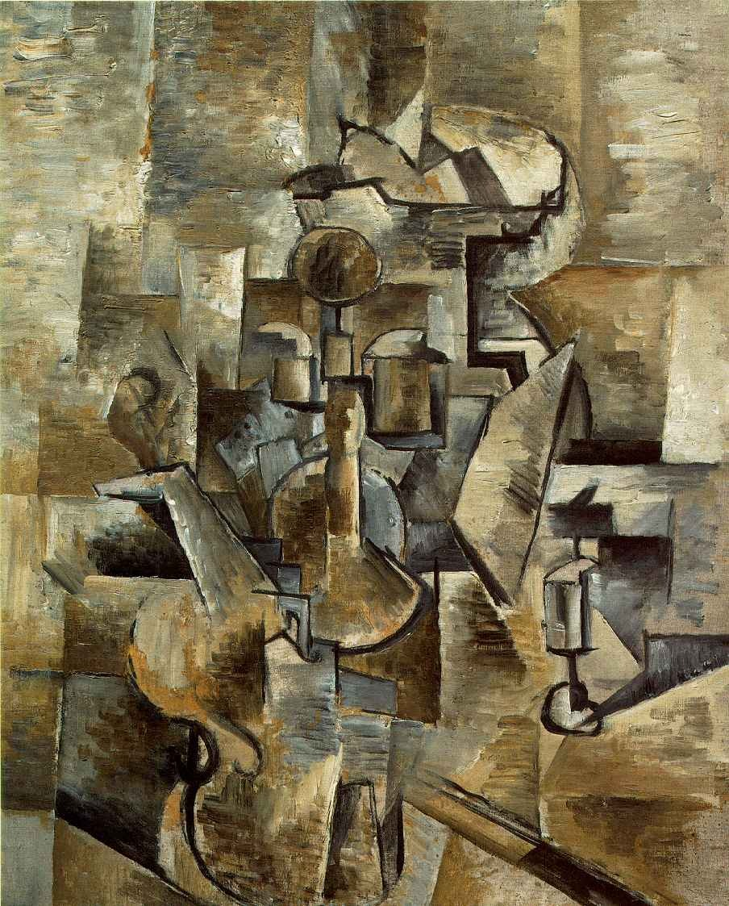
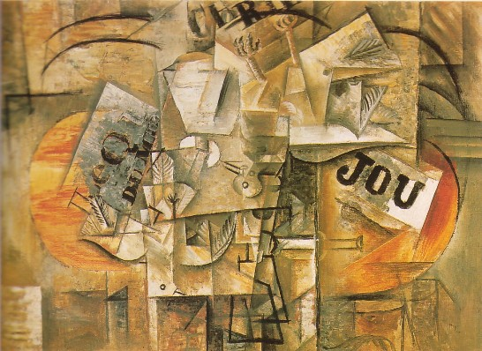
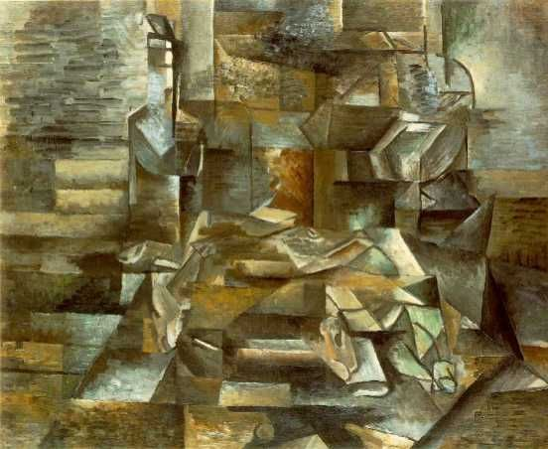
3. Wat hoort er niet bij ?

Slide 5
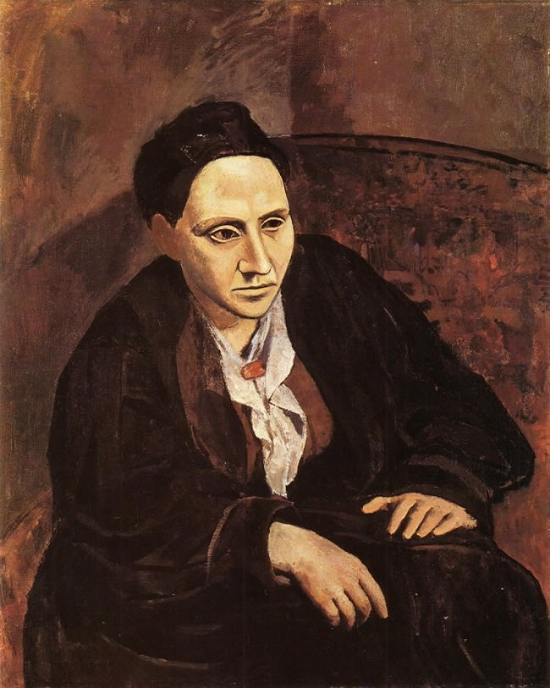
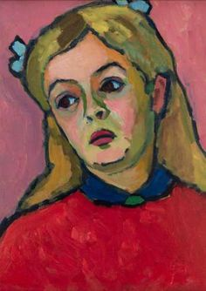
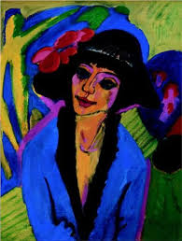
4. Wat hoort er niet bij ?
A
B
C
D

Slide 6
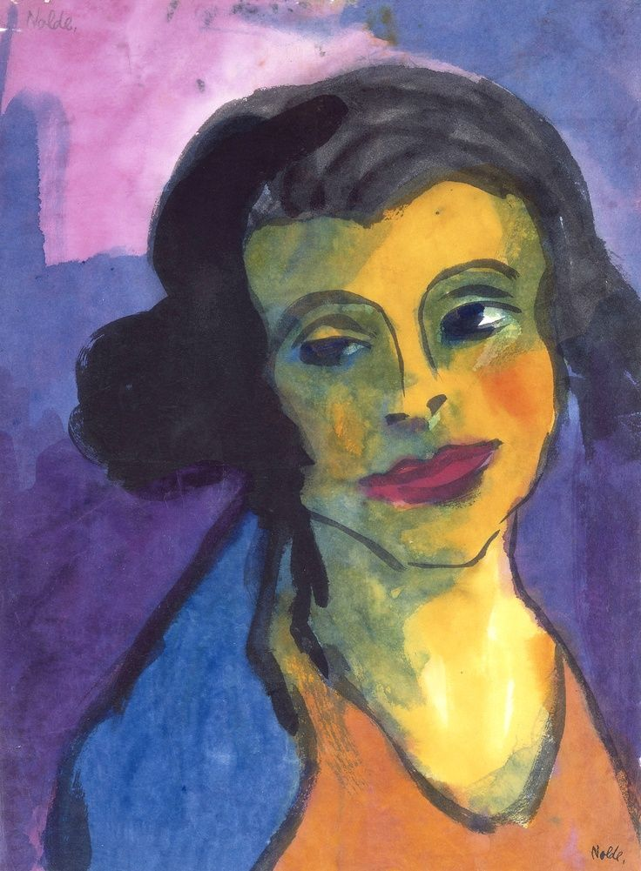
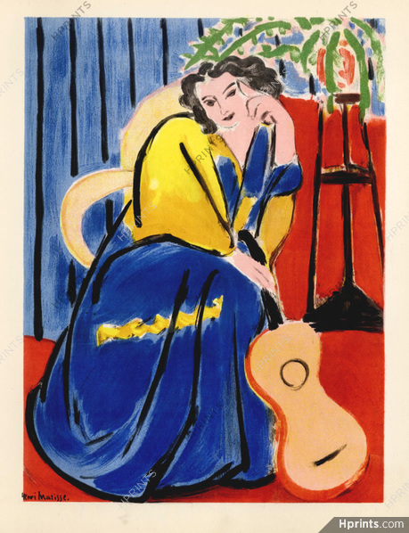
5. Portret: Vergelijk kleur: noem het contrast tussen de 17e eeuw en de moderne kunst

Slide 7
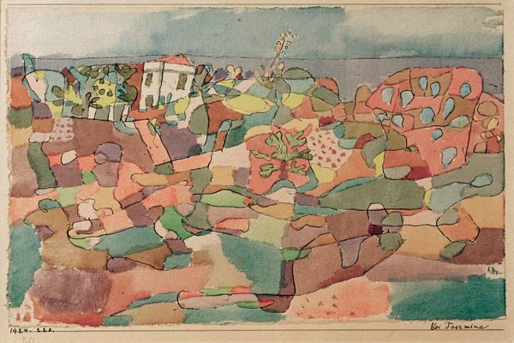
6. Landschap: Vergelijk vorm: beschrijf het contrast

Slide 8
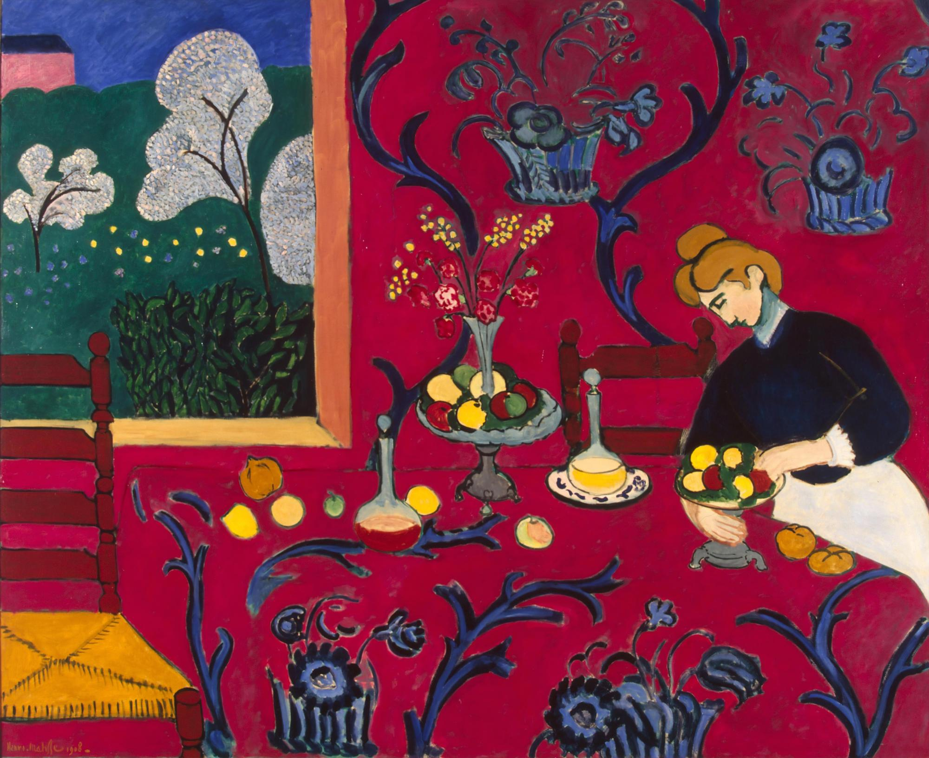
7. Genre: Vergelijk ruimte

Slide 9
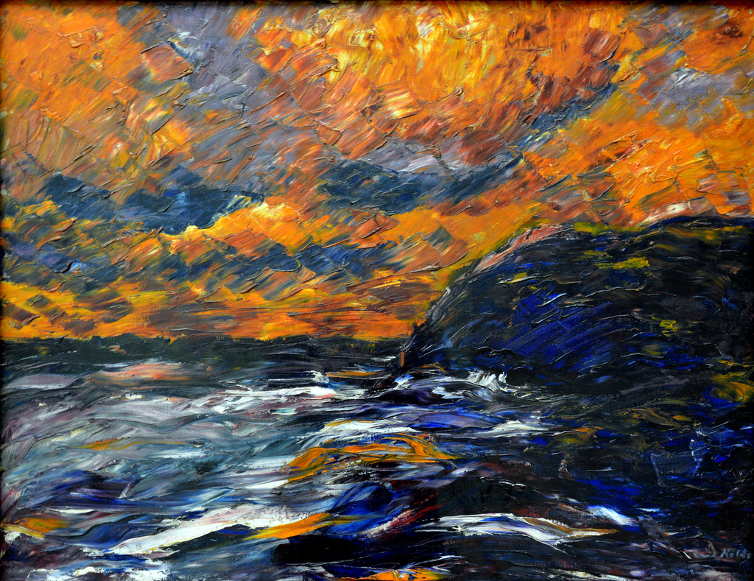
8. Zeegezicht ( marine ) Vergelijk licht

Slide 10
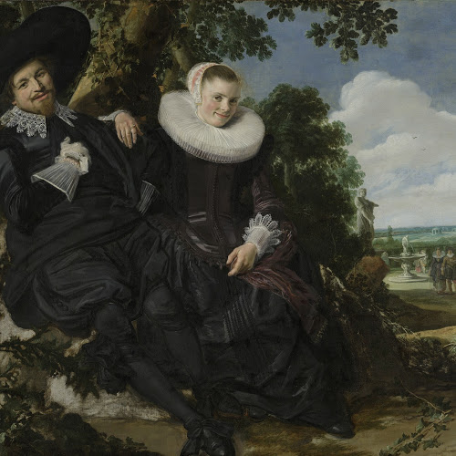
9. Dubbelportret: Vergelijk kleur

Slide 11
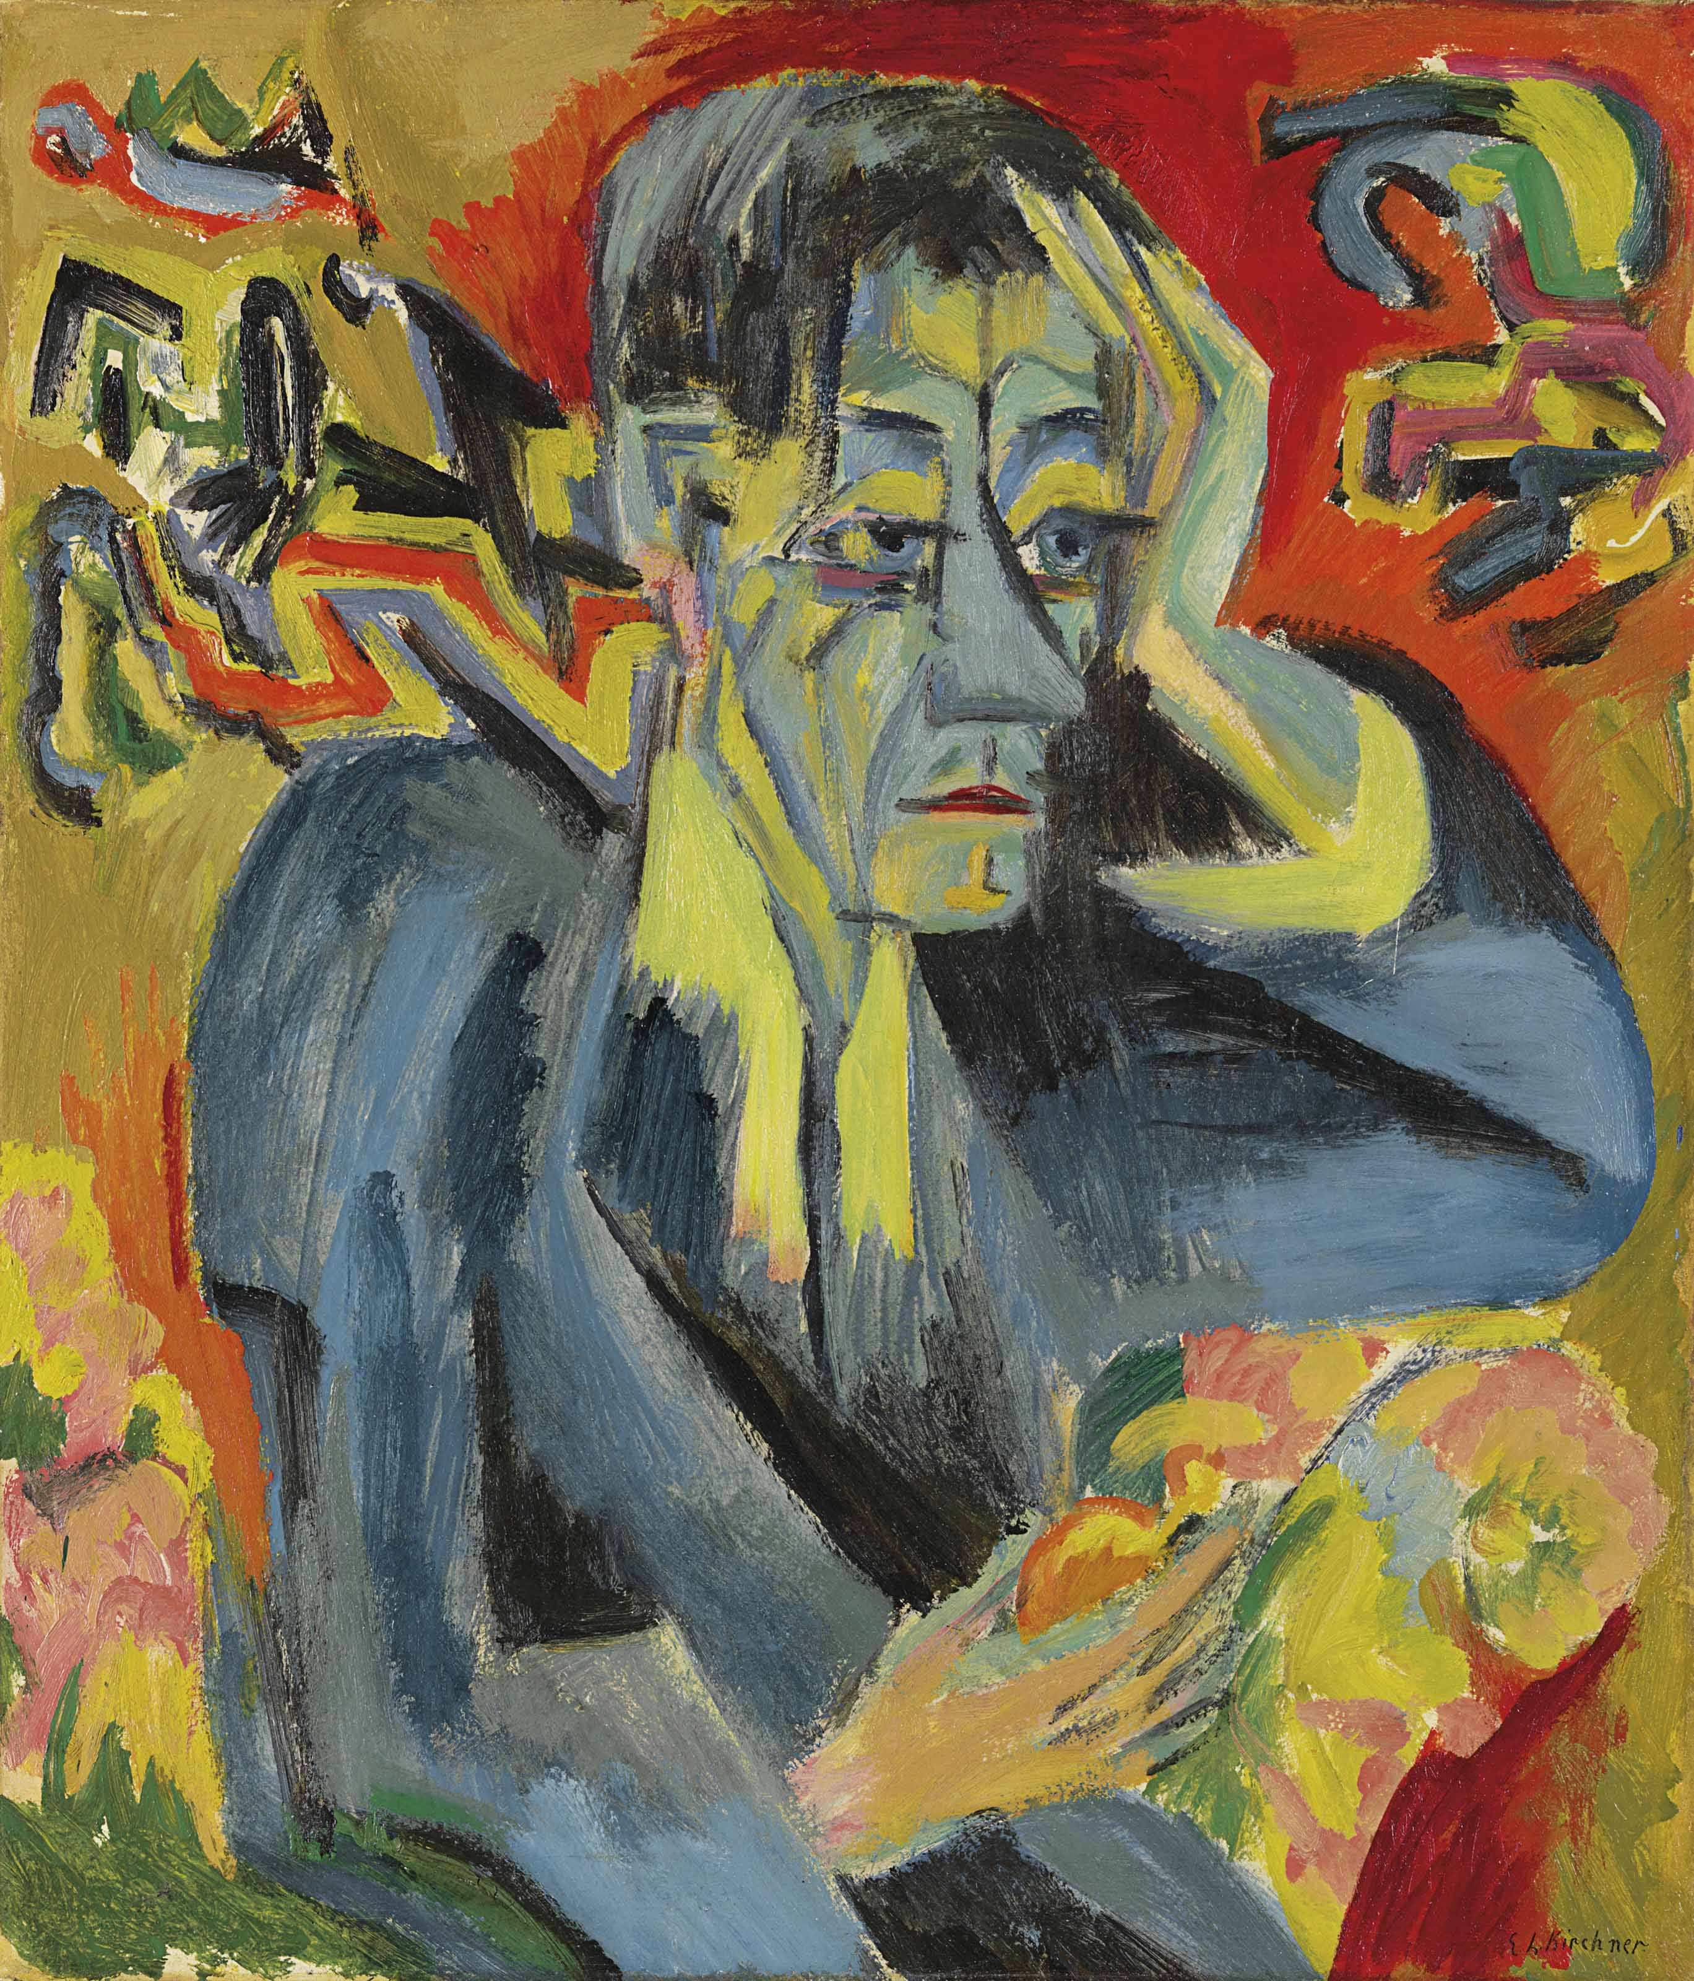
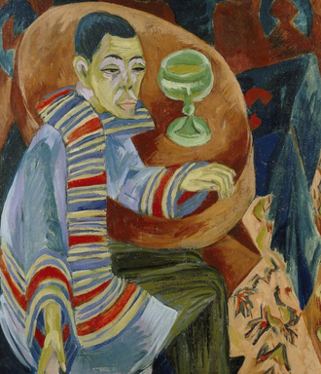
Kernbegrippen uit de moderne kunst 1. Expressie 2. Autonome kunstenaar

Slide 12
Kernbegrip: 3. Angst en vervreemding
Waardoor ontstaat
het gevoel van dreiging ?

Slide 13
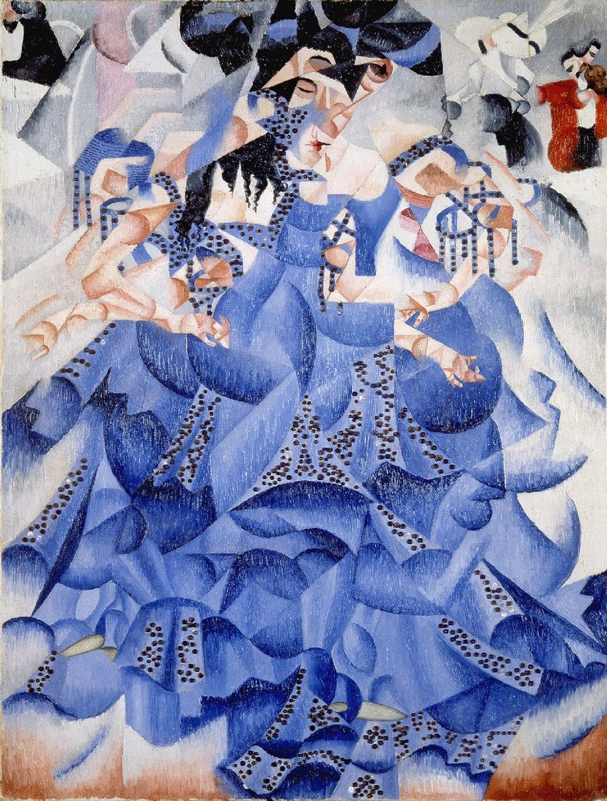
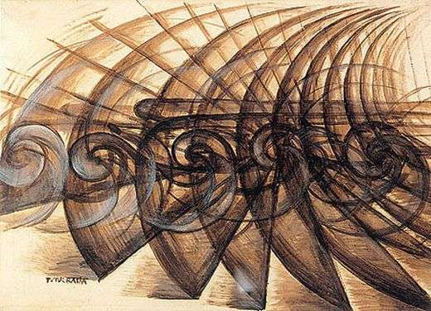
Kernbegrip: 4. Zoeken naar de essentie dynamiek en beweging, vooruitgang, snelheid ( futurisme )

Slide 14
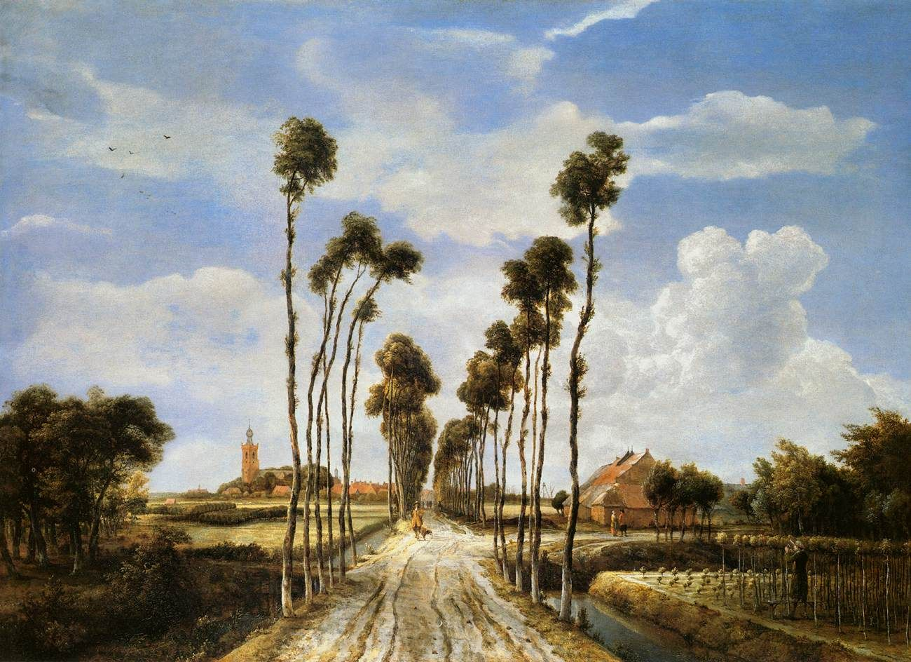
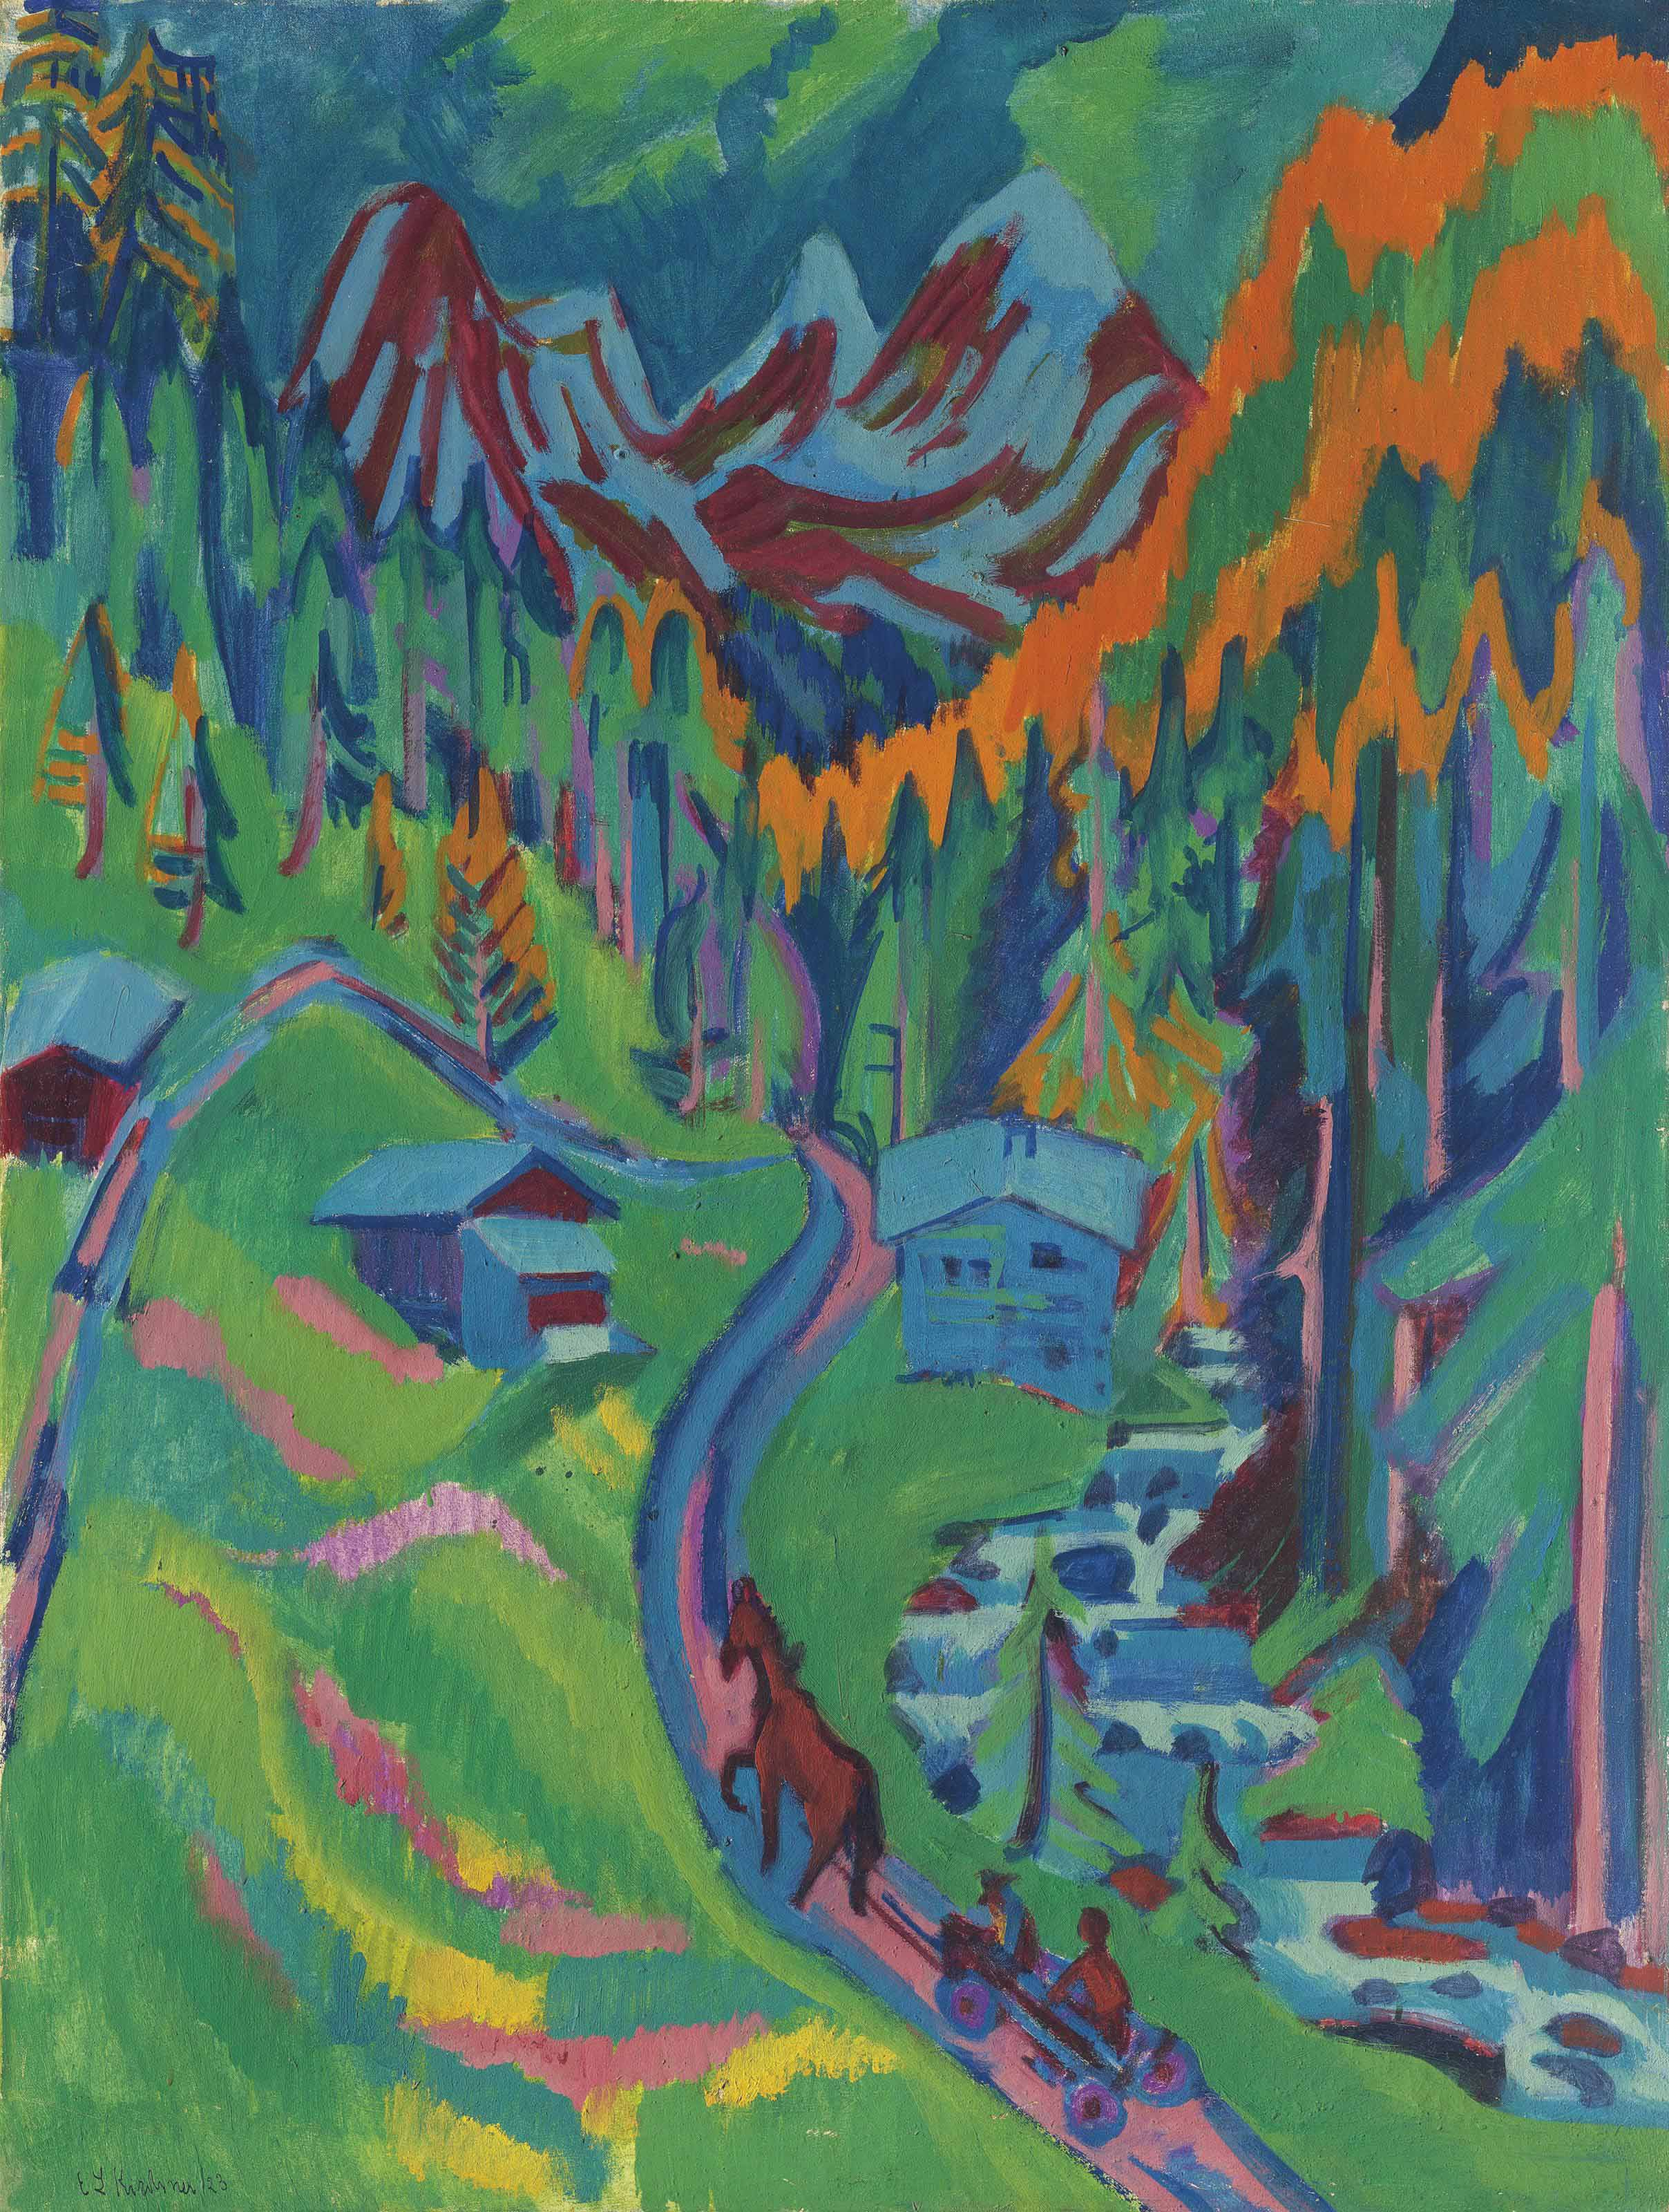
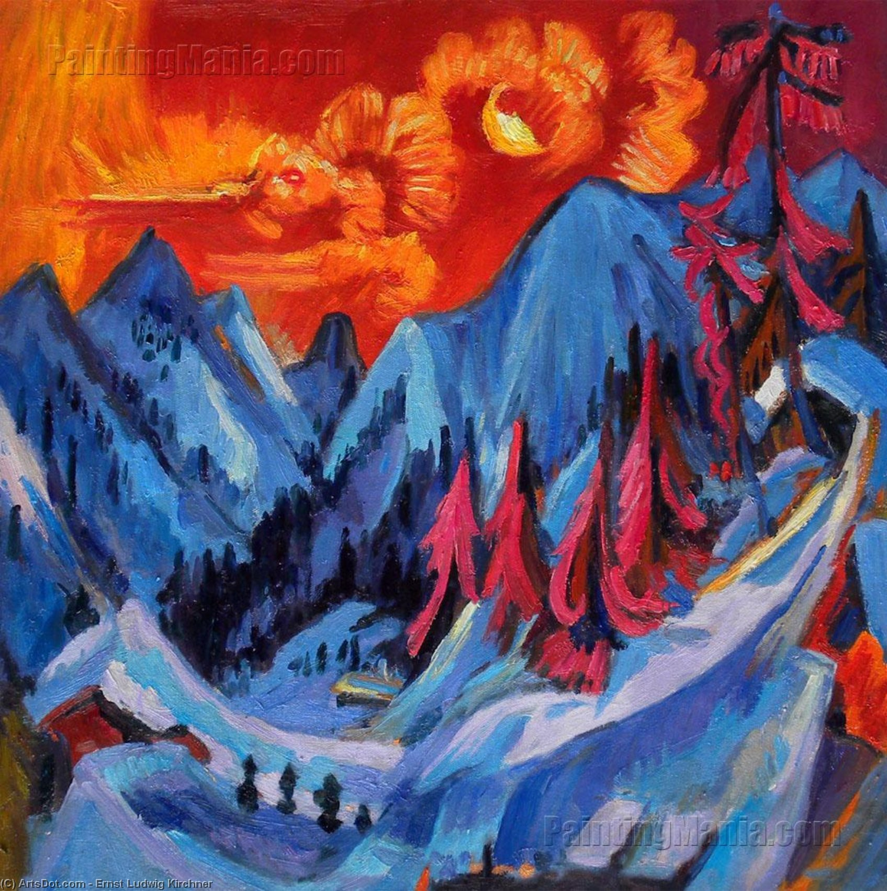
Kernbegrip: 5. Abstractie

Slide 15
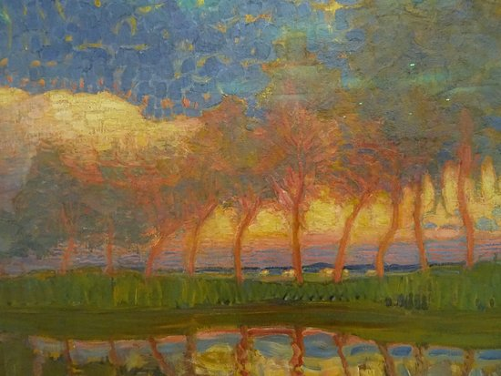
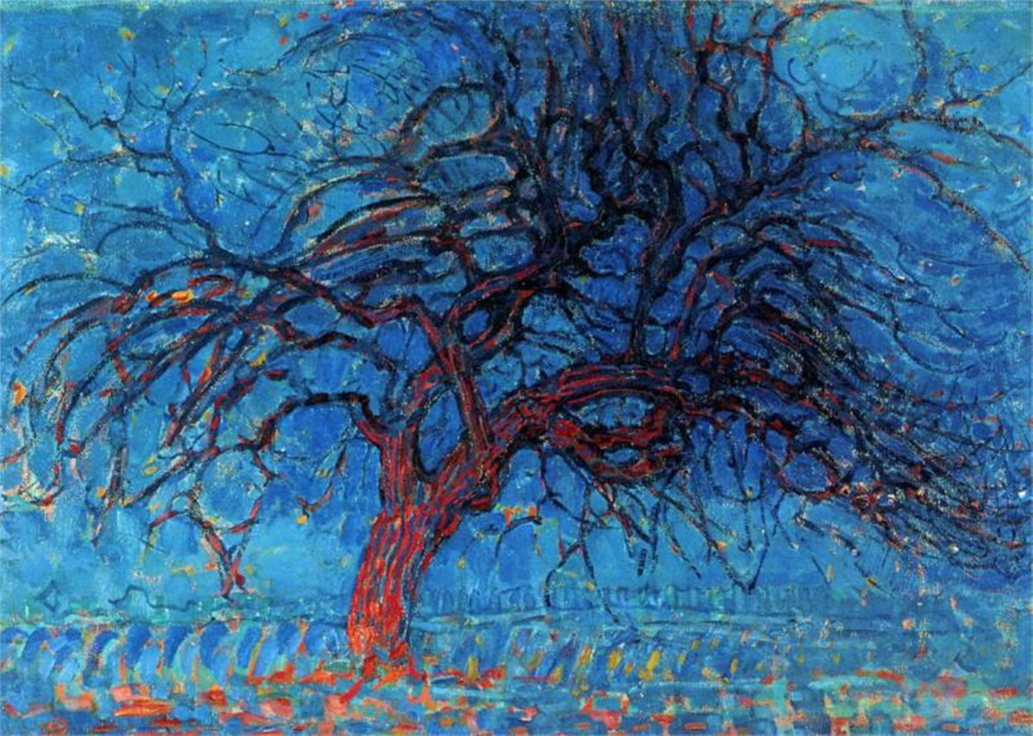
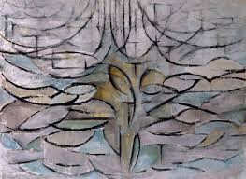
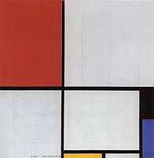
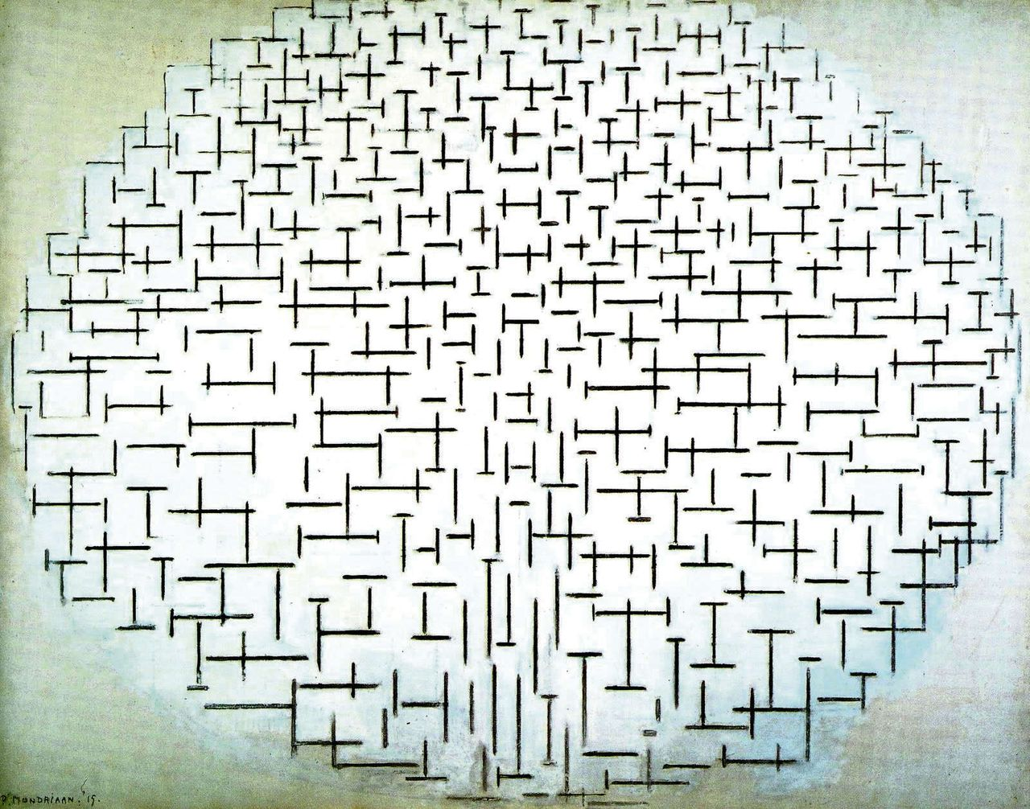
Kernbegrip: Abstractie: Mondriaan vernieuwing, modern zijn

